Slide 1
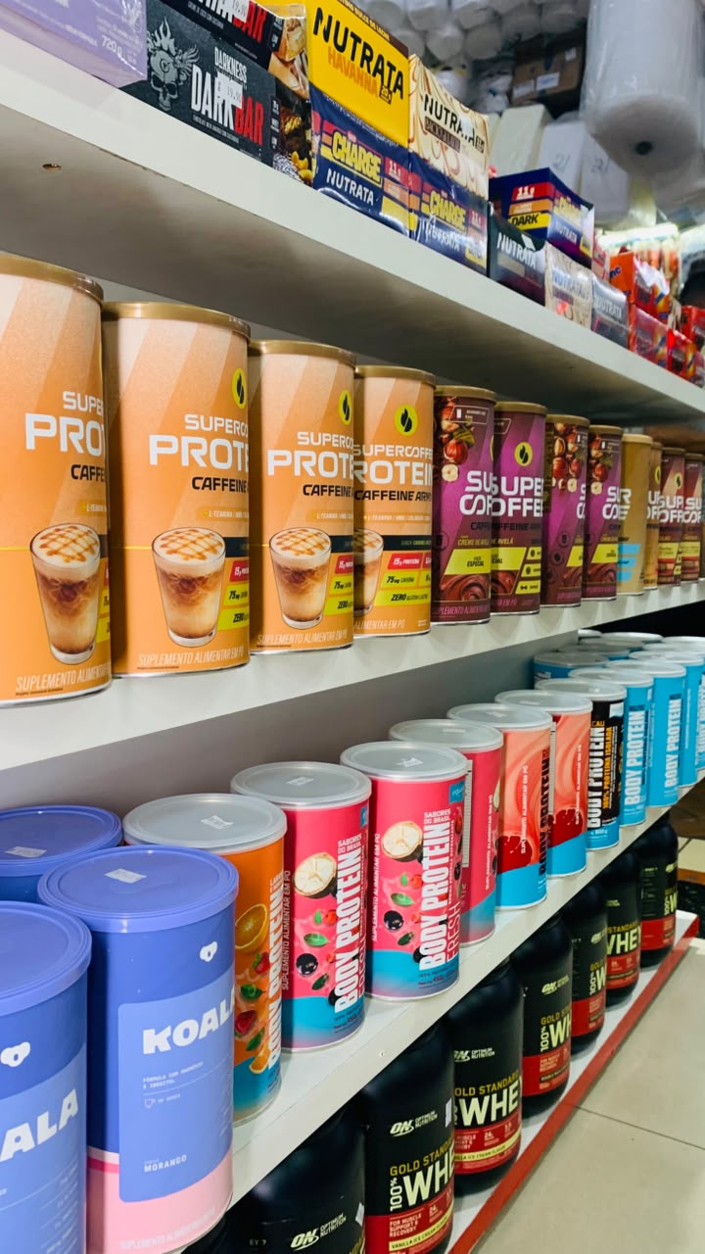
BOM DIA!
Um bom dia começa
com tempo para você.
Conte com a Central
para conhecer as opções.
Chame no WhatsApp
Notes:
Foto histórica real da loja enviada em 28/10/2026. Não comprova estoque atual. Para trocar: Página Inicial > Selecionar > Painel de Seleção > 01 FOTO DA LOJA > botão direito > Alterar Imagem. Preserve proporção 9:16 e use Cortar > Preencher. O botão é gráfico: configure adesivo de link no Instagram ao publicar. Instale BarlowCondensed-Black.ttf e Inter-Bold.ttf antes de abrir. Não há fontes incorporadas.

